Slide 1
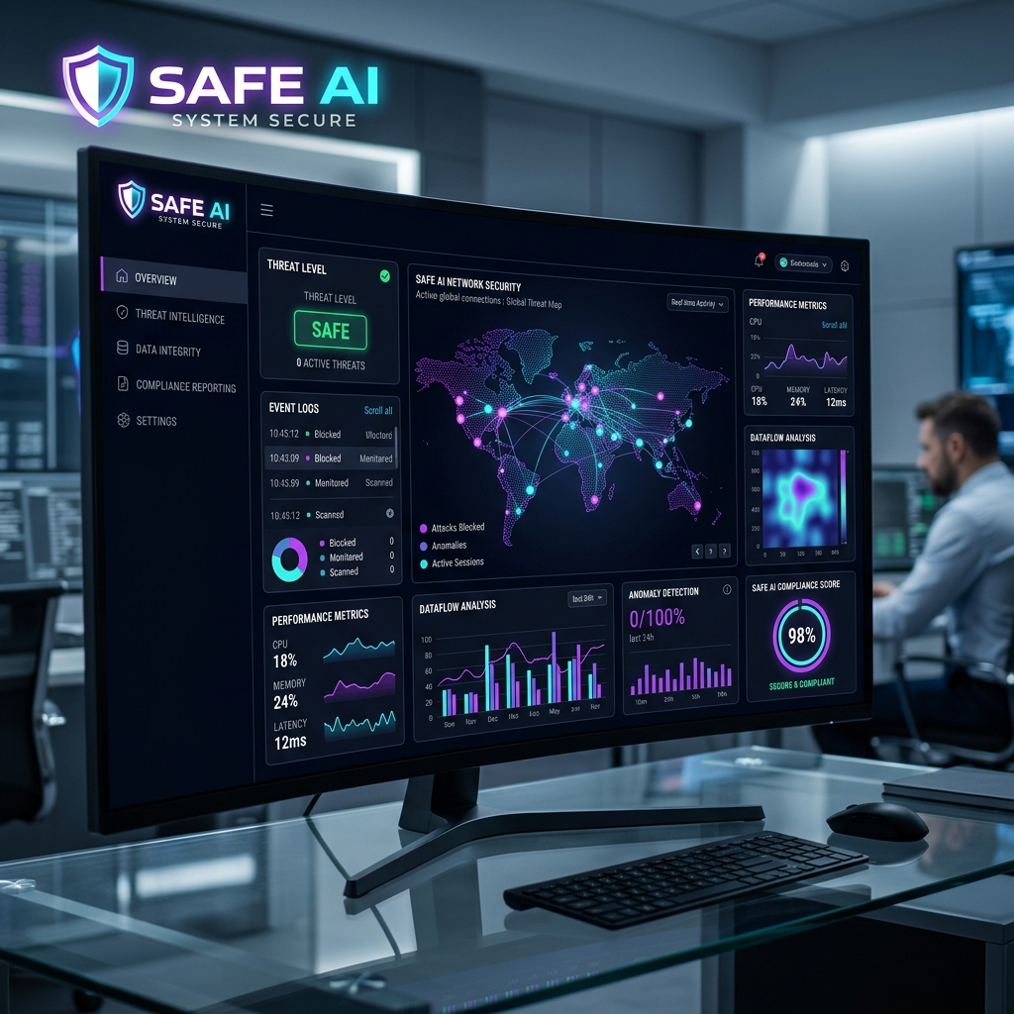
Next-Gen AI Security Strategy
Beyond Gateway: 에이전틱 시대를 위한 초격차 보안 거버넌스

Slide 2
PART 1. 개요 및 전략적 배경
전략적 개요
• 단순한 'AI 입구 보안(Gateway)'을 넘어선 'Full-Stack AI Governance' 구축
• AI 모델의 생성-운영-폐기(Lifecycle) 전 과정에서의 데이터 안전성 및 추론 무결성 보장
• 2026년 에이전틱 AI(Agentic AI) 시대의 핵심 보안 인프라
전략 목표 (Strategic Objectives)
• Visibility: 에이전트 사고 과정(CoT) 및 데이터 흐름의 완벽 가시성
• Control: 자율형 AI 일탈 행위에 대한 실시간 'Kill-Switch'
• Trust: 증명 가능한 보안 이력을 통한 AI 서비스 수용성 제고
• Efficiency: 규제 대응 자동화를 통한 보안 조직 운영 효율 극대화

Slide 3
글로벌 표준 부합성: Gartner AI TRiSM
AI TRiSM (Trust, Risk, and Security Management)
• Gartner가 제시한 AI 거버넌스의 표준 프레임워크를 100% 구현
• 1. Trust (신뢰성): 설명 가능하고 투명한 AI (CoT 감시, Compliance XAI)
• 2. Risk (리스크): 데이터 유출 및 모델 환각 선제적 방어 (Semantic DLP, DSPM)
• 3. Security (보안): 런타임 공격 및 데이터 오염 실시간 차단 (Agent-SPM, Anti-Poisoning)
Strategic Alignment
• 단순 정책 수립을 넘어선 '실시간 기술적 강제(Runtime Enforcement)' 기반의 초격차 거버넌스 제공

Slide 4
시장의 페인포인트 및 위협 환경
• 입구 보안(North-South)의 한계: 내부 에이전트 간 통신(East-West) 보안 부재
• 의미론적 우회(Semantic Evasion): 문맥을 이용한 지능형 프롬프트 인젝션 급증
• AI 블랙박스 리스크: 의사결정 근거 불투명으로 인한 책임 소재 불분명
• 섀도우 AI & 자산 방치: 관리되지 않는 모델 및 퇴역 모델 내 데이터 유출(Memory Leakage)
• 규제 피로도: 금감원/KISA/EU AI Act 등 복잡해지는 글로벌 규제 대응 한계

Slide 5
경쟁 우위 분석 (2026 Competitive Edge)
• 기존 Gateway 시장은 이미 레드오션화 되었으며, '행위(Behavior)' 중심의 Agent-SPM이 차세대 블루오션으로 부상
구분 | AI Gateway (Red Ocean) | AI-DSPM (Growing) | Agent-SPM (Blue Ocean)
관점 | 통로(Perimeter) 중심 | 데이터(Storage) 중심 | 행위(Behavior) 중심
핵심 가치 | 입구 차단, 속도 제한 | 정보 유출 방지, 분류 | AI의 자율성 통제 및 책임
진입 장벽 | 낮음 (오픈소스 다수) | 중간 (기술 가시성) | 높음 (LLM 추론 분석)
금융권 반응 | 기본 인프라로 인식 | 컴플라이언스 대응용 | AX 전면 도입을 위한 필수재

Slide 6
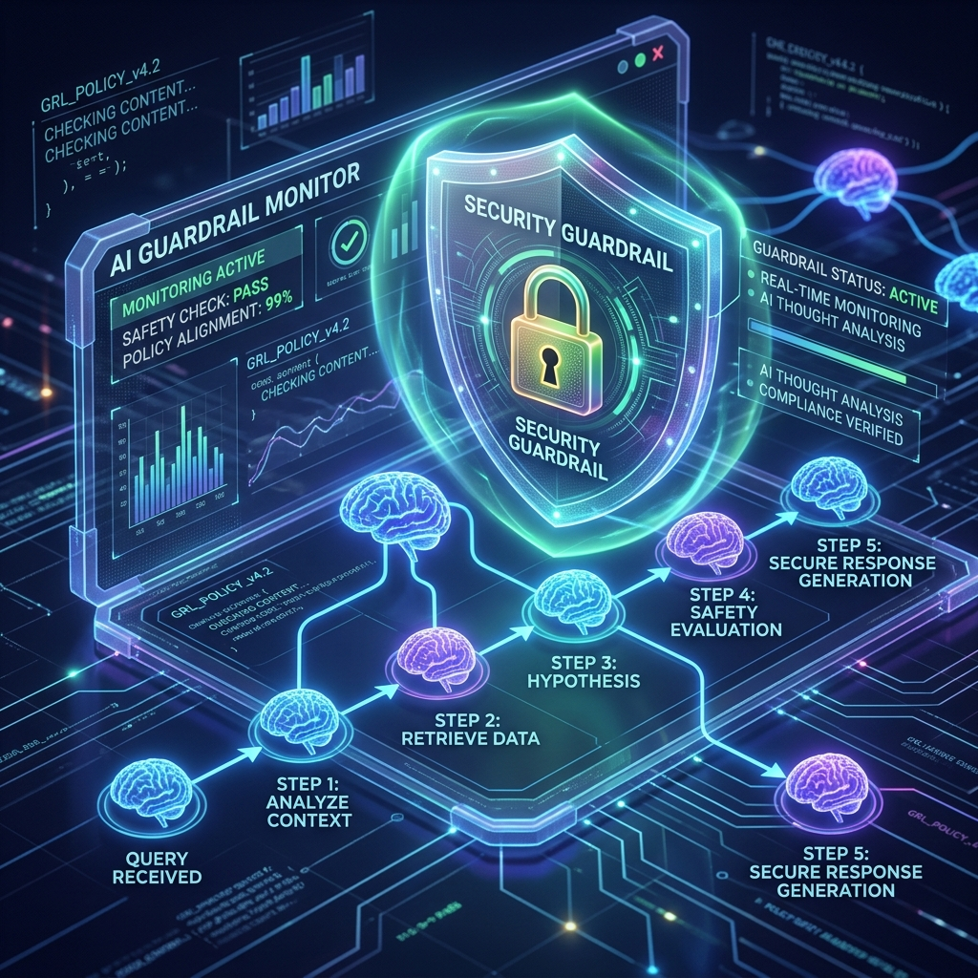
PART 2. Safe AI 3중 방어 체계 아키텍처
4단계 통합 보안 레이어
• LAYER 1: 인바운드 게이트웨이 (DLP, 쿼터, 서킷브레이커)
• LAYER 2: 에이전트 추론 감시 (CoT 인터셉트, Shadow Reasoning)
• LAYER 3: 데이터 및 RAG 보안 (PII 마스킹, 안티 포이즈닝)
• LAYER 4: 거버넌스 및 자산 생애주기 (자동 보고, 완전 파기)
기술적 차별성
• East-West 통신 보안: 에이전트 간(A2A) 및 외부 도구 호출 실시간 모니터링
• 증명 가능한 지능: 추론 근거 전수 기록 및 규제 리포팅 자동화

Slide 7
핵심 기술: CoT 실시간 감시 및 Shadow Reasoning
왜 입구(Prompt) 보안만으로는 부족한가?
• 간접 인젝션(Indirect Injection): 정상 요청 속에 숨겨진 악의적 지시는 추론 과정에서만 포착 가능
• 논리적 비약 방지: AI가 스스로 보안 절차를 생략하거나 규정을 우회하는 결정 차단
3단계 가드레일 메커니즘
• 1. 강제적 사고 노출 (Enforced Disclosure): <thought> 태그 내 추론 텍스트화
• 2. 실시간 토큰 인터셉트: 생성 즉시 게이트웨이 레벨 가로채기
• 3. 그림자 추론 검증 (Shadow Reasoning): 별도 경량 sLLM을 통한 실시간 스캔 및 Kill-Switch

Slide 8
한국형 특화 보안 및 성능 전략
K-Compliance Strategy
• 망분리 5호 예외 지원: U+ 인프라 내 PaaS 래핑 구조를 통한 샌드박스 우회
• 행정 자동화: 금감원 가이드라인 맞춤형 '보안 사고 방어 일지' 원클릭 생성
Performance Optimization
• 스트리밍 비동기 분석: TTFT를 최소화하는 실시간 병렬 분석
• 초경량 보안 가디언: 2B 이하 sLLM 배치로 연산 부하 5% 미만 유지

Slide 9
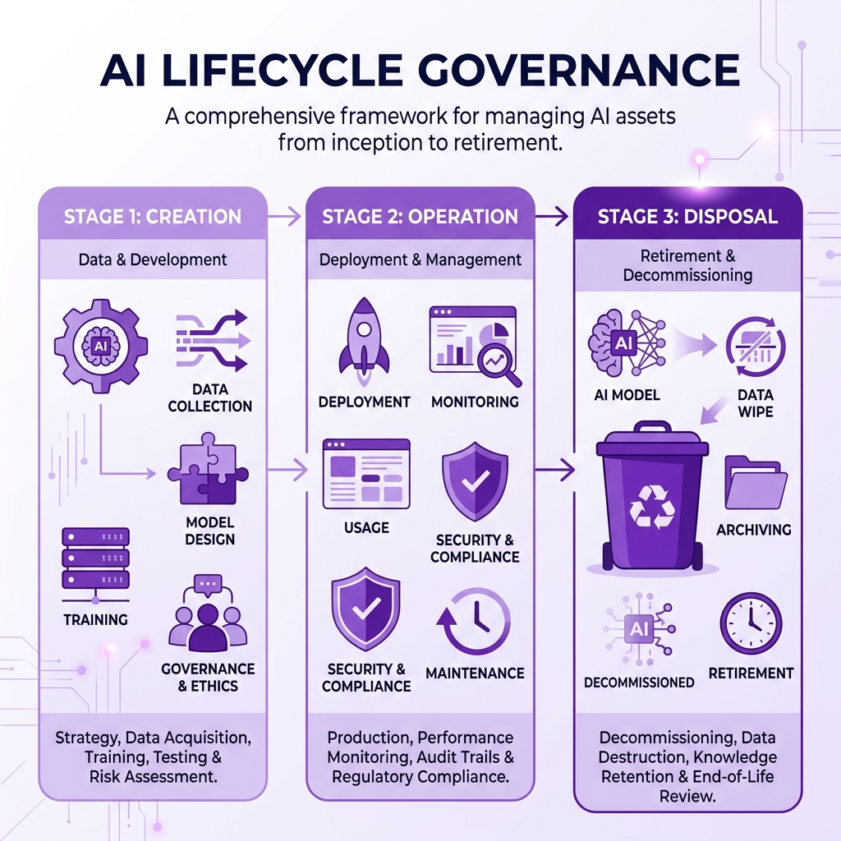
AI 자산 생애주기 및 파기 (AI-Sanitizer)
모델 퇴역 및 자산 소멸 전략
• 문제: 모델 내 학습 데이터의 '메모리 현상(Memory Leakage)' 및 역공학 위협
핵심 솔루션: AI-Sanitizer
• 멀티레이어 와이핑(Wiping): GPU 메모리, 벡터 DB, 가중치 파일 완전 삭제
• 보안 파기 증명서: KISA 가이드라인 준수 증빙 리포트 자동 생성
• Lifecycle Dashboard: 전사 AI 자산 인벤토리 및 보안 드리프트 상시 감시

Slide 10
상품화 로드맵 (5대 라인업)
• 1. AI-Sanitizer: 자산 완전 파기 및 증명 솔루션
• 2. AI Lifecycle Governance: 전사 자산 관리 대시보드
• 3. Model Memory Leakage Scanner: 유출 리스크 자동 감사기
• 4. AI Compliance-as-a-Service: 글로벌 규제 대응 자동화 패키지
• 5. AI Cyber Insurance Linkage: 보안 점수 기반 보험료 할인 연계 상품

Slide 11
PART 4. CISO 설득 논리 및 성공 시나리오
Key Messages
• Accountability: 사고 책임 소재 명확화 및 법적 면책 근거 제공
• Enabler: 혁신의 방해자가 아닌 '안전한 AX의 조력자'로의 포지셔닝
• Asset Protection: 직접적 재무 손실(환각/오작동) 차단
신한은행 '평화로운 하루' 시나리오
• 오전: AI-SPM이 API Key 노출 탐지 및 즉시 격리
• 오후: Agent-SPM이 에이전트의 투자 성향 조작 의도 포착 및 차단
• 마감: 금감원 제출용 50페이지 실사 리포트 자동 생성 및 정시 퇴근

Slide 12
서비스 진화 로드맵 요약
• 단기적으로 규제 대응(망분리) '미끼 상품'으로 진입하여, 중기적 초격차 기술(SPM)로 해자를 구축하고, 장기적 금융 생태계(보험/파기)로 수익 극대화
단계 | 핵심 타겟 | 수요(Urgency) | 수익성(Profit)
Phase 1 (단기) | 망분리 대응 금융권 | 최상 (필수) | 중간
Phase 2 (중기) | AX 전면 도입 대기업 | 높음 (A2A 리스크) | 상 (기술 프리미엄)
Phase 3 (장기) | 생태계 및 리스크 관리 | 보통 | 최상 (보험 연계)

